Slide 1
1ère Mise en service
Type NF C 15 100

Slide 2
1) Inspection visuelle relative à la protection contre :
Les contacts directs
Les contacts indirects
L’incendie, les risques d’explosion
Mesure des résistances d’isolement
2) Mesure des résistances d’isolement
3) Essais de continuité des conducteurs de terre (PE)
4) Essais des différentiels (si nécessaire)
5) Mise sous tension progressive et contrôle de l’ordre des phases

Slide 3
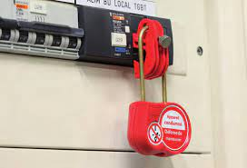
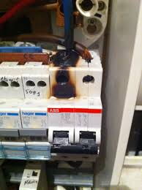
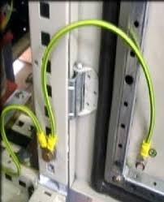
HORS TENSION, ARMOIRE CONDAMNEE
1) INSPECTION VISUELLE :
L’inspection visuelle préalable à la mise sous tension a pour but :
De vérifier la conformité aux normes des appareils électriques
De vérifier le choix des matériels et la relation section des conducteurs/calibre de la protection
De vérifier l’absence de dommage visible

Slide 4
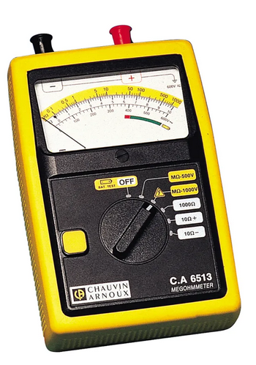
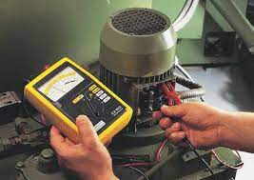
HORS TENSION, ARMOIRE CONDAMNEE
2) MESURE DES RESISTANCES D’ISOLEMENT :
Avec le temps, l’isolement entre les conducteurs actifs et la carcasse métallique, la terre, ou entre
Conducteurs actifs entre eux se dégrade.
Cela peut entraîner des déclenchements intempestifs, ou des situations dangereuses.
La NFC15 100 préconise un contrôle périodique de la résistance d’isolement:
Entre les conducteurs actifs et la terre
== > Utilisation d’un Megohmmètre

Slide 5
HORS TENSION, ARMOIRE CONDAMNEE
2) MESURE DES RESISTANCES D’ISOLEMENT :
La mesure d’isolement s’effectue :
Hors tension
Avec les EPI
La norme impose la nature et
la valeur de la tension de test,
ainsi que les exigences d’isolement.
Tension nominale du circuit | Tension d’essai | Résistance minimale d’isolement
0 V - 50 V | 250 Vdc | 0,25 MΩ
51 V - 500 V | 500 Vdc | 0,5 MΩ
501 V – 1000 V | 1000 Vdc | 1 MΩ
== > Utilisation d’un Megohmmètre

Slide 6
HORS TENSION, ARMOIRE CONDAMNEE
2) MESURE DES RESISTANCES D’ISOLEMENT :

Slide 7
HORS TENSION, ARMOIRE CONDAMNEE
2) MESURE DES RESISTANCES D’ISOLEMENT :

Slide 8
HORS TENSION, ARMOIRE CONDAMNEE
2) MESURE DES RESISTANCES D’ISOLEMENT :

Slide 9
HORS TENSION, ARMOIRE CONDAMNEE
2) MESURE DES RESISTANCES D’ISOLEMENT :

Slide 10
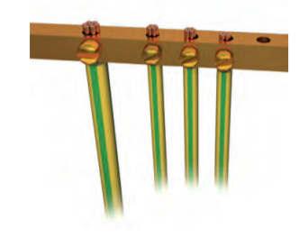
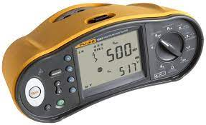
HORS TENSION, ARMOIRE CONDAMNEE
3) MESURE DE CONTINUITE DU CONDUCTEUR DE TERRE :
La NFC 15 100 définit une bonne continuité de terre à une valeur inférieure à 2 Ω.
Toutes les masses métalliques doivent être reliées à la terre pour assurer la protection des personnes:
Coffret métallique, porte du coffret
Terre des prises de courant
Canalisations, …
Vous devez contrôler la continuité du conducteur de protection PE et vous assurer que la résistance est inférieure à 2 Ω.
Pour faire cet essai, un testeur de tension comprise entre 4 et 24 V et injectant un courant de 200 mA est obligatoire.
== > Utilisation d’un Testeur de continuité : Ohmmètre interdit

Slide 11
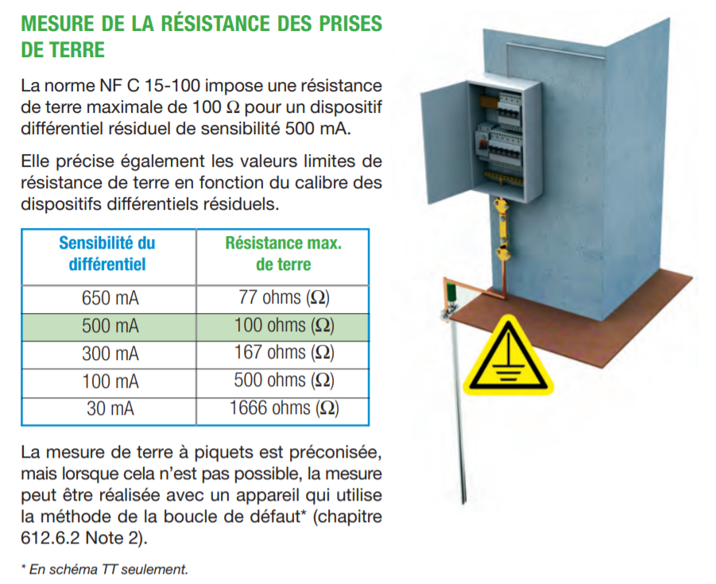
SOUS TENSION
4) TEST DES DIFFERENTIELS ET MESURE Ra :

Slide 12
SOUS TENSION
4) TEST DES DIFFERENTIELS ET MESURE Ra :

Slide 13
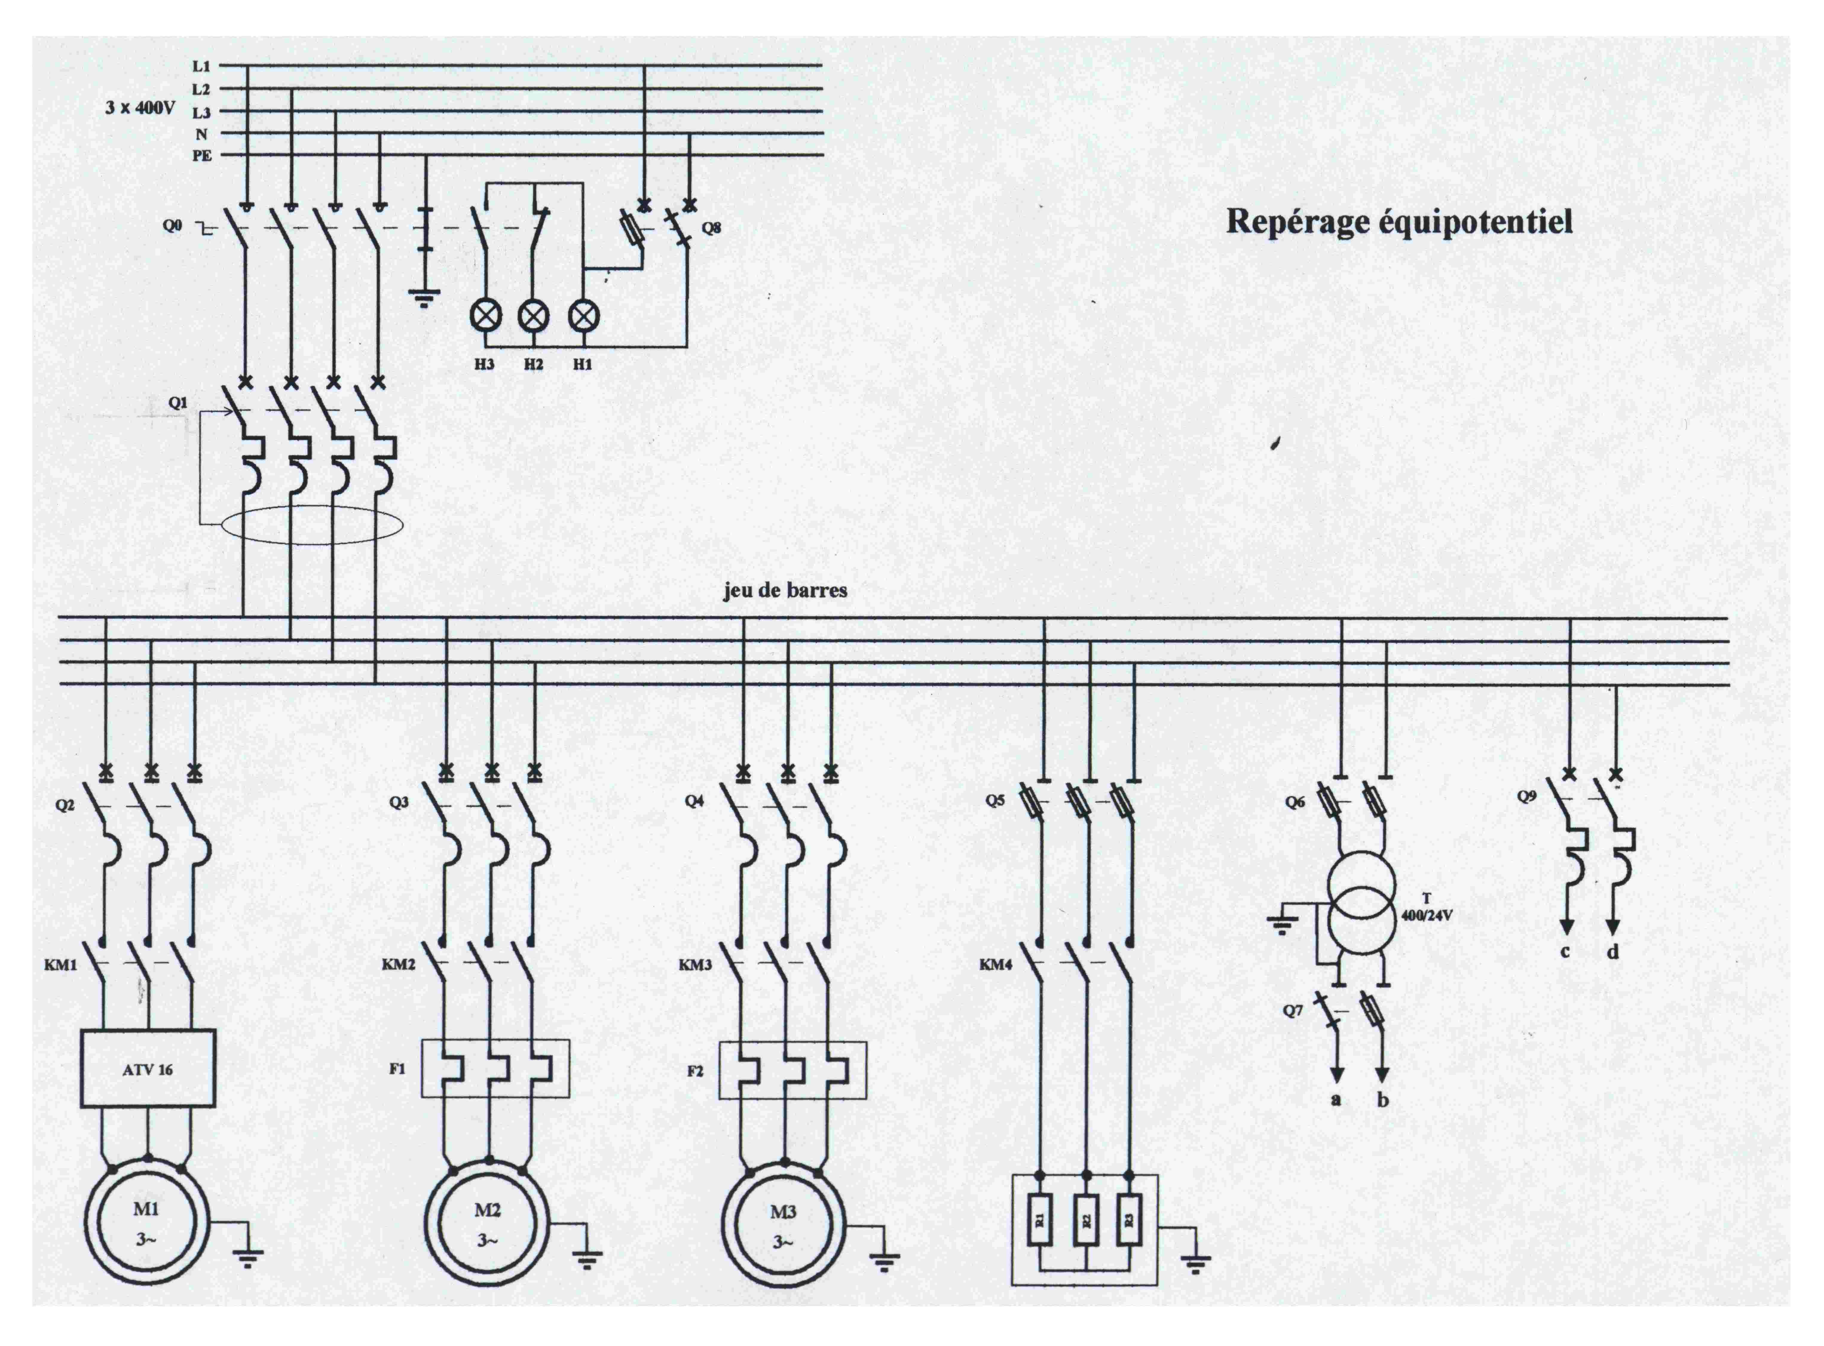
SOUS TENSION
5) MISE SOUS TENSION PROGRESSIVE :
Fermer Q0 :
- Vérification tensions aval Q0
Fermer Q1
Vérification tensions aval Q1
…..
Attention, les 3 moteurs doivent
tourner dans le bon sens !!!!
== > Comment en être sûr ?

Slide 14
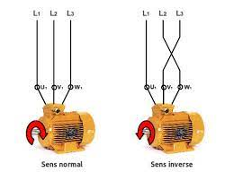
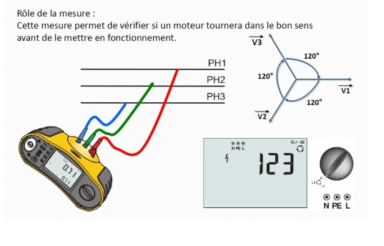
SOUS TENSION
5) CONTRÔLE ORDRE DE ROTATION DES PHASES :
Cette mesure est réalisée SOUS TENSION, mais moteur non raccordé !!!!

Slide 15
